Slide 1
Android 移动应用设计与开发

Slide 2

基础
1.1 Android发展概述
1.2 配置开发环境
1.2.1 安装JDK
1.2.2 安装Android Studio
1.2.3 安装SDK
1.3 本章小结
第 一 章

Slide 3

1.1 Android发展概述
2003.10，Andy Rubin（安迪 鲁宾）创建Android公司。
2005.08，Google收购Android及其团队。
2007.11，Google向外界宣布开源手机操作系统。
2008年08月18日， Android 0.x Astro 阿童木
2008年09月23日， Android 1.0 Bender 发条机器人
因涉及版权，从1.5版本开始，使用甜点名字。
2009年04月30日， Android 1.5 Cupcake 纸杯蛋糕
2009年09月15日， Android 1.6 Donut 甜甜圈
2009年10月26日， Android 2.0 Eclair 松饼
2010年05月20日， Android 2.2 Froyo 冻酸奶
2010年12月07日， Android 2.3 Gingerbread 姜饼
2011年02月02日， Android 3.0 Honeycomb 蜂巢 -------- 平板专用
2011年10月19日， Android 4.0 Ice Cream Sandwich 冰激凌三明治

Slide 4









1.1 Android发展概述
2012年06月28日， Android 4.1 Jelly Bean 果冻豆
2013年11月01日， Android 4.4 KitKat 奇巧巧克力
2014年10月16日， Android 5.0 Lollipop 棒棒糖
2015年05月28日， Android 6.0 Marshmallow 棉花糖
2016年08月22日， Android 7.0 Nougat 牛轧糖
2017年08月22日， Android 8.0 Oreo 奥利奥
2018年08月07日， Android 9.0 Pie 派
2019年08月23日， Android 10.0 Q （采用新logo/正式告别甜品命名）
2020年09月09日， Android 11
2021年05月19日，Android 12

Slide 5
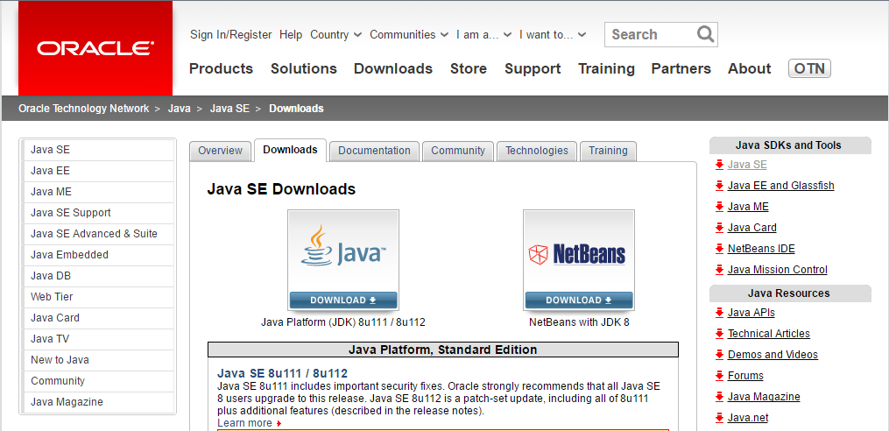
1.2.1 安装JDK(Java Development Kit)
Java SE Development Kit（JDK）
（Android Studio 自带JDK，可以略过这个步骤）
下载JDK，下载页面如下图所示：

Slide 6


1.2.2 安装Android Studio
Android Studio是一个为Android平台开发程序的集成开发环境。
2013年05月，Android Studio （Google提出概念）
2014年12月，Android Studio 1.0（稳定版）
2015年05月，Android Studio 1.3（支持C++编辑和查错功能）
2016年04月，Android Studio 2.0
2017年10月，Android Studio 3.0
2018年04月，Android Studio 3.1
2019年08月，Android Studio 3.5
2020年05月，Android Studio 4.0
Android Studio Arctic Fox | 2020.3.1
https://developer.android.google.cn/studio/releases/index.html
在Windows、Mac OS X和Linux平台上均可运行。
在新的方案下，每个主要版本都会获得一个代号，根据动物名称从 A 到 Z 递增（与 Ubuntu 的做法类似）。Android Studio 2020.3.1 的代号为 Arctic Fox，下一个主要版本的代号为 Bumblebee（大黄蜂）。

Slide 7
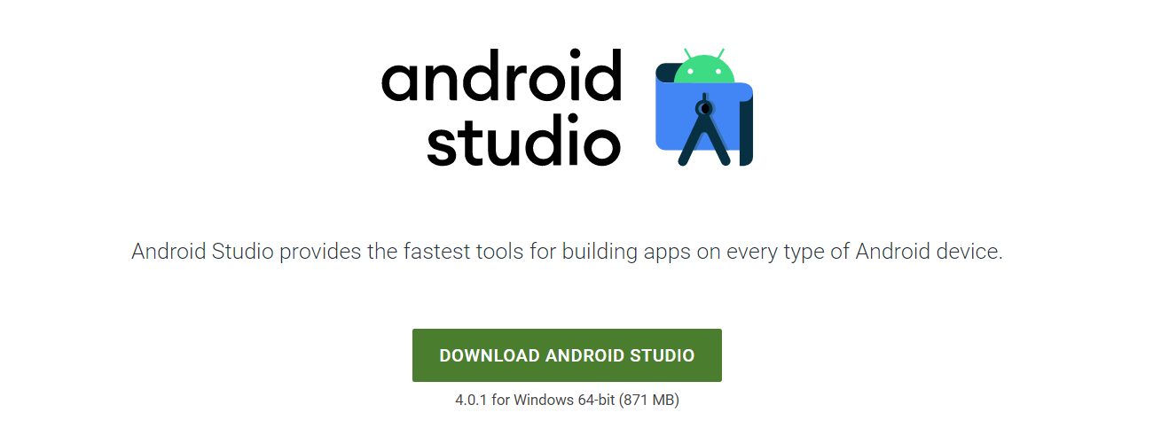
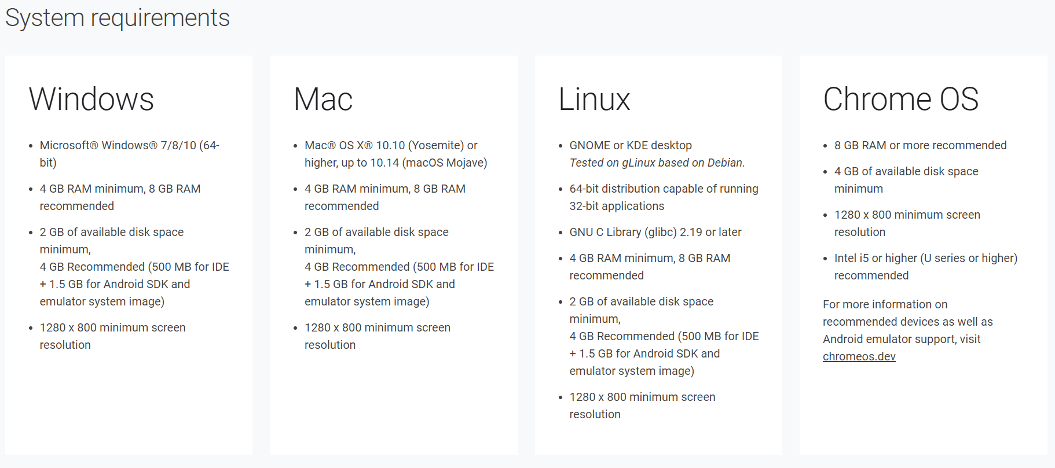
1.2.2 安装Android Studio
官网下载 https://developer.android.google.cn/studio

Slide 8
1.2.3 安装SDK
Android SDK (Software Development Kit)
提供Windows/Linux/Mac平台上开发Android应用的开发组件。
包括Android模拟器(Emulator)。
包括各种用来开发、调试、打包以及在模拟器上安装应用的工具。
以Java语言为基础，使用Java语言开发。
通过SDK提供的工具打包成Android平台使用的apk文件，用SDK中的模拟器来模拟和测试软件。
（如果在下载时选择了包含 Android SDK的安装包，安装完毕后不必再单独安装SDK）

Slide 9
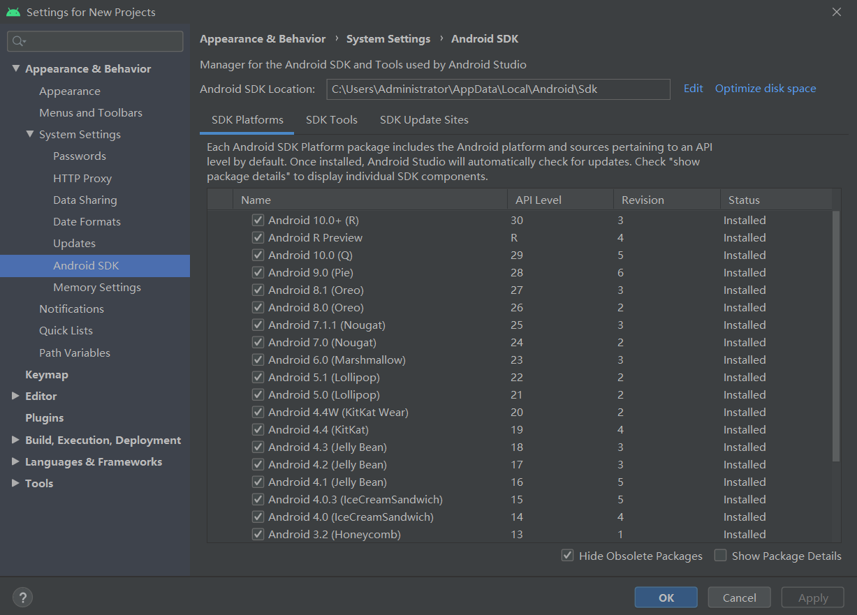
1.2.3 安装SDK
打开SDK Manger，会显示出本机当前安装的所有Android版本

Slide 10
1.3 本章小结
本章主要介绍了Android的发展及其在windows环境下Android开发环境的配置方法
Android Studio的下载与安装
（安装过程出现Unable to access Android SDK add-on list。点击cancel取消就可以。）
SDK的下载与安装（初学建议用默认配置）

Slide 11

END！

